Slide 1
Финансовое обеспечение
предупредительных мер по сокращению производственного травматизма и профессиональной заболеваемости работников

Slide 2
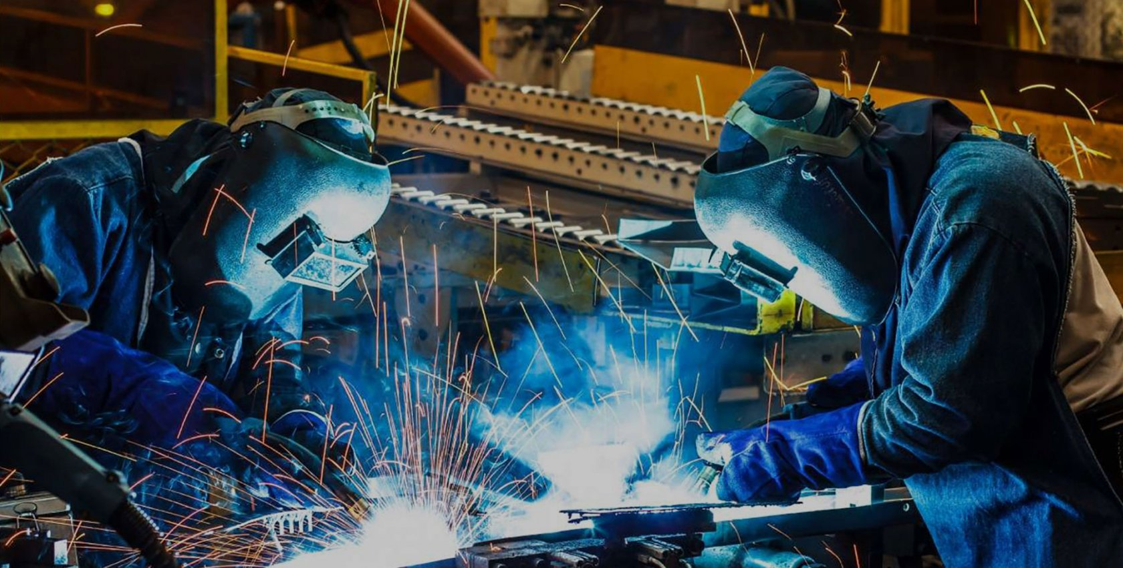
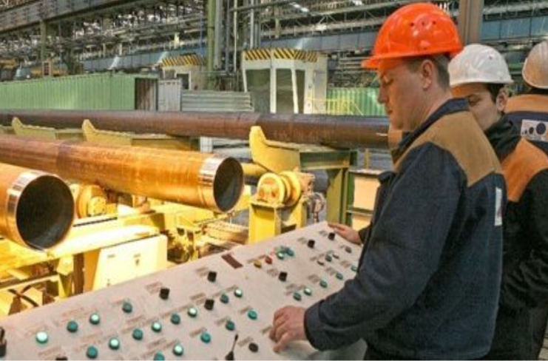
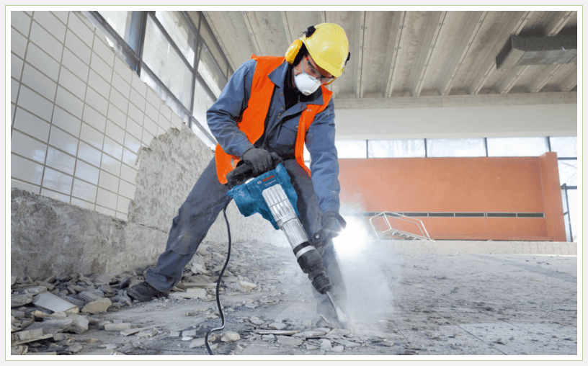
ОБЯЗАТЕЛЬНОЕ СОЦИАЛЬНОЕ СТРАХОВАНИЕ
ОТ НЕСЧАСТНЫХ СЛУЧАЕВ НА ПРОИЗВОДСТВЕ И ПРОФЕССИОНАЛЬНЫХ ЗАБОЛЕВАНИЙ
В 2023 году в Российской Федерации зарегистрировано 4 059 тыс. предприятий в качестве страхователей по обязательному социальному страхованию от несчастных случаев на производстве и профессиональных заболеваний.
Численность застрахованных составляет 48 280,8 тыс. чел. Более 14% застрахованных работают в условиях с вредными и (или) опасными производственными факторами.
48 280,8 тыс. чел.
застрахованных
6 825,7 тыс. чел.
работающих , занятых во
вредных условиях труда
!!! Подвержены профессиональному риску

Slide 3
ВЗАИМОСВЯЗЬ ФИНАНСИРОВАНИЯ ПРЕДУПРЕДИТЕЛЬНЫХ МЕР ПО СОКРАЩЕНИЮ ПРОИЗВОДСТВЕННОГО ТРАВМАТИЗМА И ПРОФЕССИОНАЛЬНЫХ ЗАБОЛЕВАНИЙ И ПРОИЗВОДСТВЕННОГО ТРАВМАТИЗМА
Обязательное социальное страхование от несчастных случаев на производстве и профессиональных заболеваний

Slide 4
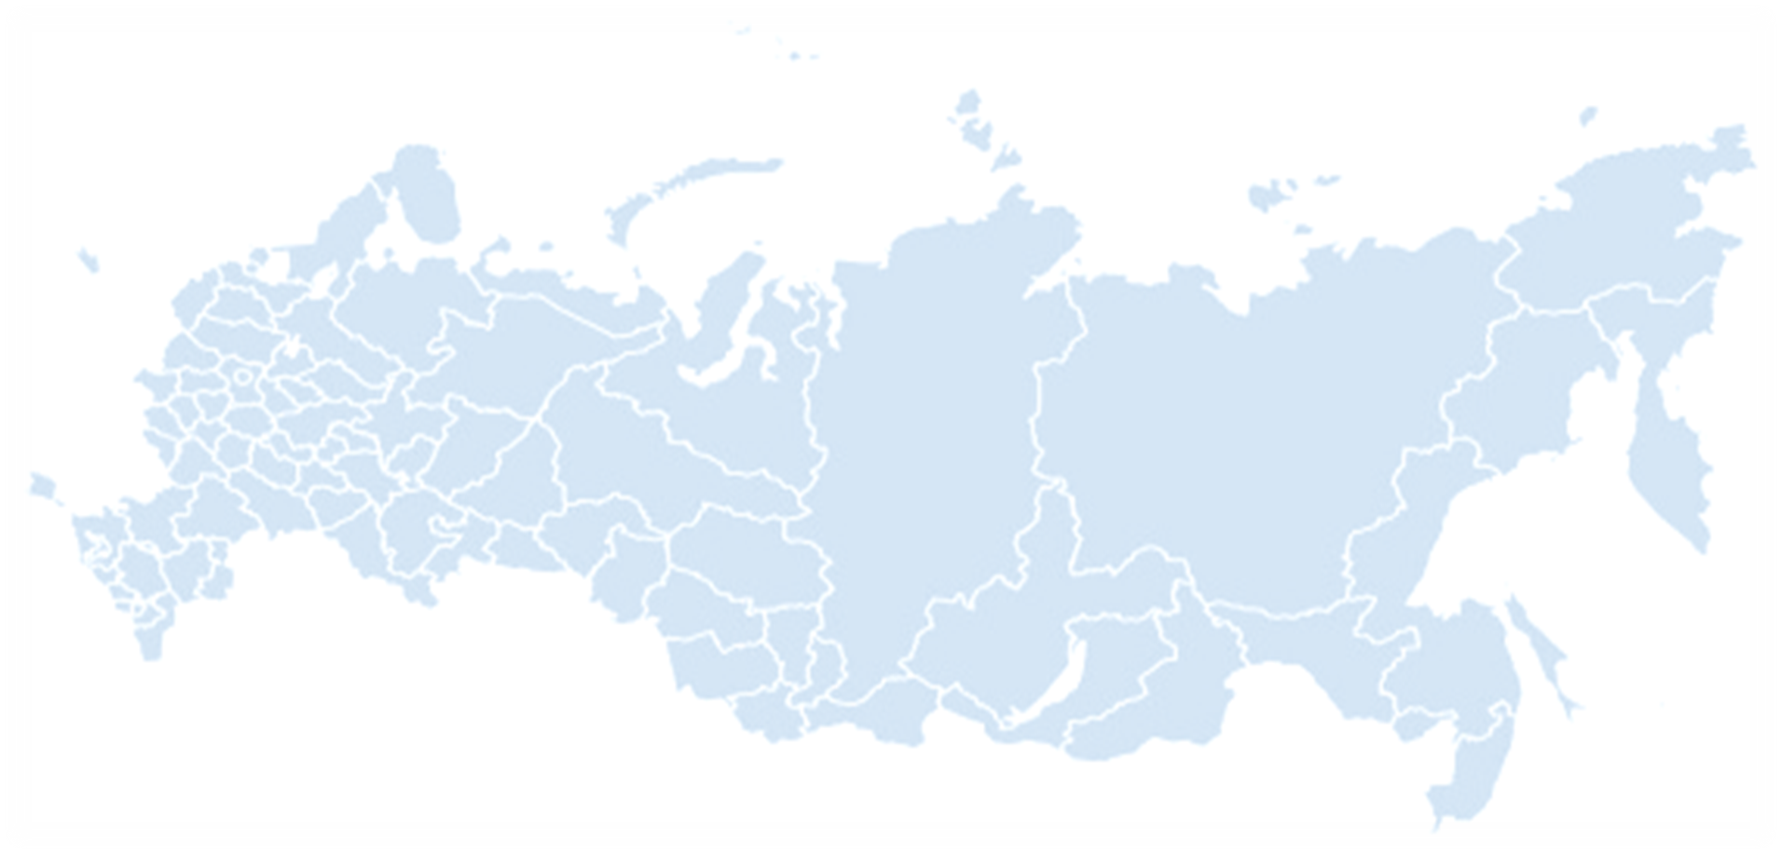
ФИНАНСОВОЕ ОБЕСПЕЧЕНИЕ ПРЕДУПРЕДИТЕЛЬНЫХ МЕР ПО СОКРАЩЕНИЮ ПРОИЗВОДСТВЕННОГО ТРАВМАТИЗМА И ПРОФЕССИОНАЛЬНЫХ ЗАБОЛЕВАНИЙ РАБОТНИКОВ
В 2023 году 41 тыс. страхователей произвели расходы на финансовое обеспечение предупредительных мер, на данных предприятиях число работающих 18,7 млн. работников (или 38,7% от общего числа работающих), из них 6,3 млн. человек являются работниками, занятыми на работах с вредными и (или) опасными производственными факторами, или 92,7% от общего количества, занятых на работах с вредными и (или) опасными производственными факторами

Slide 5
СТРУКТУРА ПРЕДУПРЕДИТЕЛЬНЫХ МЕР ПО СОКРАЩЕНИЮ ПРОИЗВОДСТВЕННОГО ТРАВМАТИЗМА И ПРОФЕССИОНАЛЬНЫХ ЗАБОЛЕВАНИЙ ЗА 2023 ГОД
Всего – 20 950,9 млн. рублей

Slide 6
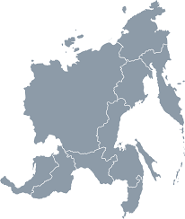
ФИНАНСОВОЕ ОБЕСПЕЧЕНИЕ ПРЕДУПРЕДИТЕЛЬНЫХ МЕР ПО СОКРАЩЕНИЮ ПРОИЗВОДСТВЕННОГО ТРАВМАТИЗМА И ПРОФЕССИОНАЛЬНЫХ ЗАБОЛЕВАНИЙ РАБОТНИКОВ
Дальневосточный федеральный округ

Slide 7
СТРУКТУРА ПРЕДУПРЕДИТЕЛЬНЫХ МЕР ПО СОКРАЩЕНИЮ ПРОИЗВОДСТВЕННОГО ТРАВМАТИЗМА И ПРОФЕССИОНАЛЬНЫХ ЗАБОЛЕВАНИЙ ЗА 2023 ГОД
Дальневосточный федеральный округ
Всего – 1 747,7 млн. рублей

Slide 8
Количество страхователей, обратившихся за финансовым обеспечением предупредительных мер по сокращению производственного травматизма профессиональных заболеваний, по состоянию на 01.07.2024 (сравнение с 2023 годом)
Отделения СФР в составе ДФО

Slide 9
Объем средств на финансовое обеспечение предупредительных мер по сокращению производственного травматизма профессиональных заболеваний обратившихся страхователей по состоянию на 01.07.2024 (сравнение с 2023 годом)
Отделения СФР в составе ДФО
млн. руб.
млн. руб.
млн. руб.
или 39,1% от плановых бюджетных ассигнований
или 52,4% от плановых бюджетных ассигнований

Slide 10
ОБЯЗАТЕЛЬНОЕ СОЦИАЛЬНОЕ СТРАХОВАНИЕ ОТ НЕСЧАСТНЫХ СЛУЧАЕВ НА ПРОИЗВОДСТВЕ И ПРОФЕССИОНАЛЬНЫХ ЗАБОЛЕВАНИЙ
Необходимо соблюдать:
Сроки подачи заявлений от страхователей:
До 01.08.2023
До 20.11.2023
Не позднее 15.12.2023
Для получения разрешения о финансовом обеспечении предупредительных мер
О внесении изменений в согласованный план финансового обеспечения предупредительных мер (в том числе при включении в план санаторно-курортного лечения работников предпенсионного и пенсионного возраста с увеличением суммы финансового обеспечения (приказ Минтруда России от 27.02.2023 № 101н)
О возмещении произведенных расходов на оплату предупредительных мер

Slide 11
СПАСИБО
ЗА
ВНИМАНИЕ !

